Slide 1
网络与信息安全
关键互联网基础设施安全
BGP安全
张宇 副教授
网络与信息安全实验室
哈尔滨工业大学
yuzhang@hit.edu.cn

Slide 2
大纲
BGP简介
BGP中的安全问题—前缀劫持等
RPKI与BGPsec概念与机制

Slide 3
1. BGP简介

Slide 4
三张餐巾纸上的协议
In 1989, Yakov Rekhter and Kirk Lougheed sketched on three napkins their plan for routing data across the Internet. The “three-napkins protocol”is officially known as the Border Gateway Protocol (BGP)

Slide 5
IP前缀与自治域号(ASN)分配
RIRs: APNIC
RIPE AfriNIC
ARIN LACNIC
IANA
12.0.0.0/8
AT&T
202.0.0.0/7
APNIC
210.0.0.0/7
AS7018
TELSTRA
JPNIC
211.120.0.0/12
12.0.0.0/8
202.12.128.0/18
SONY
211.120.132.0/22
AS1221
202.12.128.0/18
AS2527
211.120.132.0/22

Slide 6
路径向量(Path-Vector)路由
思路：节点避免一条路径重复经过自己
路径向量：距离向量中添加通往目标的完整路径
每个节点基于邻居的路径向量计算自己的路径向量
基于Bellman-ford算法，迭代计算直至收敛
若采用一条路径，则将自己的添加在新路径上（次序重要吗？）
当发现来自邻居的路径中包括自己时，舍弃该路径，避免回路
F | 2 | B | C | F
F | 2 | B | C | F
F | 2 | B | C | F
F | 1 | C | F
F | 1 | C | F
F | 1 | C | F
B
C
F | 1 | C | F
A
F
F | 0 | F
F | 0 | F
F | 0 | F
F | 3 | A | B | C | F
D
E
F | 3 | A | B | C | F
F | 1 | E | F
F | 1 | E | F
F | 1 | E | F
F | 2 | D | C | F
F | 2 | D | C | F
F | 2 | D | C | F
F | 2 | D | C | F
F | 2 | D | C | F

Slide 7
基于策略(Policy)的域际路由
域际路由不只简单追求最短路径，更要实现策略
教育网络不承载商业流量
国防部发出的流量不要经过特定国家
使用联通而不用电信，或相反
许多类似的例子……
如何满足不同AS间的策略需求？
策略是什么？
如何表达策略？
如何实现策略？
Internet还会连通吗？

Slide 8
一种商业策略模型
Transit服务：一个ISP为一个客户网络提供接入Internet的服务，后者向前者付费
供应商-客户(Provider-Customer, P2C)：客户向供应商付费，供应商为客户提供传递Transit服务
客户不为供应商间传递流量
P2C: \ C2P: / 不允许 \/ 允许 /\
对等(Peer-Peer, P2P)：AS间相互(Peering)传递流量，互不付费
不为各自的其他对等AS或供应商传递流量
P2P: - 不允许 \_ _/ -- 允许 /- -\
路由策略一般表现为一种选路上的限制或偏好

Slide 9
无谷(Valley-free)路径
无谷：一条AS路径中在P2C或P2P之后不存在C2P或P2P
1
2
C2P
4
3
7
P2P
5
8
P2C
6
9
问题：从AS0到AS1-9中哪些路径是valley-free的?

Slide 10
无谷+客户优先
客户优先（prefer-customer）：当存在多条路径时，优先选择客户、然后对等、然后供应商
AS1
AS2
AS3
AS4
AS5
AS6
AS7
路径推测：AS1到AS7？ AS5到AS6？

Slide 11
Tier-1自治域
Tier-1 AS：不需要Transit即可到达整个Internet的AS
Stub AS：不为其他AS提供Transit的AS
谁是Tier-1?
AT&T，CentryLink(Qwest/Savvis) 、Cogent (PSINet) 、GTT(Tinet)、Deutsche Tele、Level3(Clobal Crossing)、NTT(Verio)、Sprint、Tata(Teleglobe)、Seabone(Telecom Italia Sparkle)、TeliaSonera、Verizon(UUNET)、XO
http://en.wikipedia.org/wiki/Tier_1_network
所有Tier-1 AS两两通过P2P形成Full mesh
否则，两个Tier-1间如何通信？

Slide 12
Internet(任意两个AS间)连通的条件
条件1：所有Tier-1 AS间通过P2P形成Full mesh
条件2：其他AS具有一条通往某个Tier-1 AS的上山路径
定理：任意两个AS间至少存在一条Valley-free路径
Tier-1 mesh
AS2
AS5
AS8
AS1
AS7
AS3
AS4
AS6

Slide 13
域际路由协议历史 [RFC5773]
1984 EGP(Exterior Gateway Protocol) [Mills]
1989 NSFNET取代APARNET成为互联网骨干，需要新的EGP
1989 BGP1(Border Gateway Protocol) [Lougheed & Rekhter]
1993 ISO IDRP(Inter-domain Routing Protocol)
1995 BGP4 [Rekhter & Tony Li] 发表，当前的域际路由协议标准
2006 最新的BGP4标准 [RFC4271] (支持4字节AS号)

Slide 14
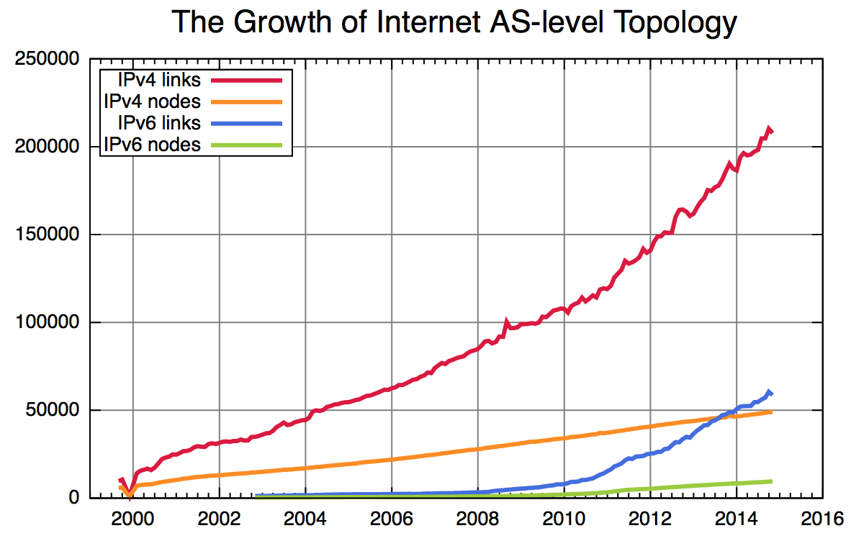
Internet自治域级拓扑增长图 http://irl.cs.ucla.edu/topology/
域际链接加速增长,
2014年底,超20万
自治域数量匀速增长,
2014年底,近5万
IPv6域际链接数量
近年来增长迅速
IPv6自治域数量
依旧不高

Slide 15
BGP4要点
交换网络层可达性信息(NLRI, Network Layer Reachability Info)
对于IP网络，即IP地址前缀
基于路径向量协议，支持基于策略的路由，采用累积更新模式
两台相邻路由器，互称为peer，通过TCP端口179通信
eBGP：不同自治域间BGP过程，路由器代表各自的自治域交换信息
iBGP：同一自治域内的BGP过程，路由器间同步所有域内域外信息
路径属性：Origin, AS_path, Next_hop, Local_pref, (略)
最优路径选择：Local_pref, AS_path, Origin, MED (略)
四种消息：Open, Keepalive, Update, Notification

Slide 16
BGP中基于策略的路由框架
Adj-RIB-In
未处理路由更新
RIB
路由表
Adj-RIB-Out
待发送路由更新
导入策略
import policy
决策过程
decision process
导出策略
export policy
确定哪些路由通告应该被过滤掉，
如何添加或
更改路径属性
基于导入的路由通告，当前路由表，
以及优先级设置，
来确定最优路径
确定哪些路由可以被通告给哪些邻居，
如何添加或
更改路径属性
Route-map
Map: 条件(哪些路由) Action:动作(过滤,更改)

Slide 17
BGP路由交换过程
(5)最终所有AS,所有路由器都会找到通往10.0.0.0/24的路径
(1)AS内路由器
建立iBGP会话
(0)AS内运行IGP,例如IS-IS或IEGRP
(0) IP前缀起源自AS1
通过静态配置或动态Redistribution
(1)AS间路由器
建立eBGP会话
(session)
AS2
AS3
AS1
a
e
1
c
g
3
IP前缀
10.0.0.0/24
为什么不用IGP替代iBGP或相反？
2
b
d
f
h
4
(2)建立了新会话
依据export策略
发送路由更新
10.0.0.0/24 路径:AS1
下一跳:2 (与b相连的接口)
(3)b通过iBGP会话发送更新给h
h更新路由表, 下一跳不变
10.0.0.0/24 路径:AS1 下一跳:2
(4)通过eBGP会话接收更新
依据import策略和决策过程
更新路由表
10.0.0.0/24 路径:AS2 AS1 下一跳:h
(2)通过eBGP会话接收更新
依据import策略和决策过程
更新路由表，下一跳不变
10.0.0.0/24 路径:AS1 下一跳:2
(3)b通过路由redistribution将BGP路由信息注入给IGP,IGP中路由器在路由表中添加10.0.0.0/24
(4)依据export策略
通过eBGP会话发送更新
10.0.0.0/24 路径:AS2 AS1
下一跳:h (与4相连的接口)

Slide 18
BGP路由属性(Cisco实现)
代码 | 路由属性 | 分类 | 说明
1 | ORIGIN | 公认必选 (必须支持并传递) | 起源类型，IGP=0, EGP=1, INCOMPLETE=2
2 | AS_PATH |  | eBGP时添加当前AS号, iBGP时不变
3 | NEXT HOP |  | eBGP时,为与peer同子网的本AS接口;iBGP时,不改变NEXT_HOP
5 | LOCAL_PREF | 公认自选 (必须支持,传递可选) | iBGP间交换，确定本AS内出口点
6 | Atomic Aggregate |  | 在路由聚合中有AS被丢弃掉
7 | Aggregator | 任选可传递 (若不支持,也可传递) | 执行路由聚合的路由器的AS号和IP地址
8 | Community |  | 路径标签，例如no-export, no-advertise
4 | MED (MULTI_EXIT_DISC) | 可选非传递 (若不支持,则忽略,且不传递) | 影响eBGP邻居对通往本AS的多个入口作区分
9 | ORIGINATOR ID |  | 路由发起者的RID，在路由反射器簇中防止回路
10 | Cluster List |  | 已经过路由反射器簇的列表，防止回路
13 | Cluster ID |  | 路由反射器簇的ID，防止回路
- | WIEGHT |  | Cisco专有，本地权重配置，不在路由器间交换

Slide 19
BGP最优路径选择算法(Cisco实现)
Step | 路由属性 | 优 | 说明
1 | WEIGHT | 高 | 本地权重配置
2 | LOCAL_PREF | 高 | iBGP间交换，确定本AS内出口点
3 | Self-originated | - | 本路由器起源的路径优先
4 | AS_PATH LENGTH | 低 | 路径长度, AS_SET长度=1
5 | ORIGIN | 低 | 起源类型，IGP=0, EGP=1, INCOMPLETE=2
6 | MED | 低 | eBGP间交换，区分到达相同AS的多个出口
7 | eBGP > iBGP | - | 若为eBGP, 跳到第9步
8 | IGP Cost | 低 | 若为iBGP，挑选IGP代价最小的
9 | eBGP Oldest path | 高 | 老路径优于新路径，减小路由摆动
10 | Router ID | 低 | 用于打破僵局

Slide 20
策略实现 (1) 入界流量控制
公布路由是一种承诺,即会携带数据包到达对应目的
通过控制向邻居输出的路由信息，(不)告诉谁=(不)为谁提供传递服务
对客户，通告所有路由信息
对提供商和对等体，只通告自己及自己客户的信息
AS1
AS2
AS1 AS3 AS6
AS3 AS6
AS2 AS1 AS3 AS6
AS6
AS3
AS4
AS5
?
AS6
AS7
起源
?

Slide 21
策略实现 (2) 出界流量控制
为通往客户、对等、提供商的出口从高到低设定Local preference
或者，为通往客户、对等、提供商的出口从低到高设定IGP Cost
AS1
AS2
AS1 AS3 AS6
AS3 AS6
AS2 AS1 AS3 AS6
AS6
低
AS3
AS4
AS5
高
AS3 AS6
AS6
AS7
起源
AS4 AS3 AS6
最短路径优先

Slide 22
策略实现 (3) 影响上游入界入口
Multihoming：同时连接多个提供商以获得可靠接入
AS7希望AS2经过与AS5间的链接来访问自己
Path prepending：通过重复添加自己来降低路径优先级
AS5 AS7
AS2
AS4 AS7 AS7 AS7
AS7
AS7
AS7
AS4
AS5
AS7
AS7
AS7
AS7
AS7
AS7
起源

Slide 23
策略实现 (4) 影响邻居入界入口
AS7希望AS4经过链接(a-c)来访问自己
AS7在(c)发出的路由声明上配置较低MED值
AS4在路径选择时，倾向于选择MED值较低的(a)出口
AS4
a
b
MED=0
MED=10
c
AS7
d
起源

Slide 24
策略实现 (5) 增加前缀长度来竞争流量
IP路由采用最长前缀匹配(Longest Prefix Match)
AS4希望AS2到AS7的流量经过自己
通过将一个前缀拆成多个更长前缀获得流量
10.0.0.0/23
AS5 AS7
AS2
10.0.0.0/23
10.0.0.0/24
AS4 AS7 AS7 AS7
10.0.0.1/24
AS4 AS7 AS7 AS7
AS7
AS7
AS7
AS4
AS5
10.0.0.0/23
AS7
10.0.0.0/23
10.0.0.0/24
10.0.0.1/24
AS7
AS7
AS7
AS7
AS7
声明
10.0.0.0/23

Slide 25
2.BGP安全问题

Slide 26
BGP安全事件
1997.04.25 AS7007（MAI）泄露大量前缀
2004.12.24 土耳其 TTNet (AS9121)声明整个路由表
2005.05.07 AS174（Cogent）劫持Google（64.233.161.0/24）
2006.01.22 Con Edison (AS27506)劫持Panix NIC（AS2033）
2008.02.24 巴基斯坦电信（AS17557）劫持YouTube（AS36561）
2009.02.16 捷克SuproNet (AS 47868) 触发了思科路由器ISO的Bug
2010.04.08 中国电信（ AS23724 ）劫持了约15%的互联网流量
2012.11.06 印度尼西亚ISP Moratel（AS23947）劫持Google（AS15169）
2013.02~07 白俄罗斯、冰岛ISP劫持美国流量
2014.02~05 黑客通过劫持19个ISP的电子货币矿工，获得$8,3000赃款

Slide 27
BGP安全威胁 [A Survey of BGP Security Issues and Solutions PIEEE 10]
(BGP)路由安全问题，即路由器间的Byzantine（拜占庭）故障问题
当某些路由器发生故障或恶意行为时，所有无故障路由器必须在有限时间内(termination)对特定消息达成一致(agreement)，该消息必须是由消息源所发送的(validity)
前缀劫持(Prefix hijacking)：一个AS声明一个属于其他AS的前缀
蓄意的或配置错误
信道攻击：攻击邻居BGP路由器间TCP通信
窃听、篡改、中间人攻击
拒绝服务：打断TCP链接（引起路由震荡），剪断通信光纤
利用路由策略攻击：
截断路径：令路径更短，从而占优
延长路径：令伪造路径看起来像真实路径
删除特定AS：隐藏该AS，使得与该AS相关策略失效
添加特定AS：使得该AS为了避免环路，而自动删除该路由
篡改MED或ORIGIN：影响邻居路由决策

Slide 28
前缀劫持成功的三种效果
黑洞(Blackhole)：流量被劫持到攻击者网络后被丢弃
绝大多数由配置错误引发的劫持
例如，巴基斯坦电信劫持Youtube
仿冒(Phishing)：攻击者假冒受害网络中的网站
攻击者源地址欺骗(spoofing)
例如，2014 黑客通过劫持电子货币矿工
窃听(Interception)：攻击者将劫持的流量又返还给受害网络
例如，2010中国电信事故

Slide 29
BGP前缀劫持示例：伪造前缀声明
AS6拥有前缀10.0.0.0/16，AS7通过声明10.0.0.0/16劫持相同前缀
根据路由策略(无谷+客户优先+短路径)，AS7、2、4、5改变路由，AS3、6不变
AS1上路由选择依赖于其他因素
如何劫持AS1和AS3？
AS1
AS2
AS3
AS4
AS5
AS6
AS7
10.0.0.0/16
10.0.0.0/16
HIT ComNet-II

Slide 30
BGP前缀劫持示例：声明更长前缀
AS7通过声明10.0.0.0/17和10.0.128.0/17劫持相同前缀
除AS6外，根据最长前缀匹配规则，所有AS都选择来自AS7的路由
如果前缀是10.0.0.0/24, 而通常BGP路由器配置会
过滤掉长于/24的前缀，则此方法无法成功。
AS1
AS2
AS3
AS4
AS5
AS6
AS7
10.0.0.0/16
10.0.0.0/17
10.0.128.0/17
10.0.0.0/16
HIT ComNet-II

Slide 31
前缀劫持实例：巴基斯坦电信事故
2008年2月24日，巴基斯坦政府封杀YouTube，巴基斯坦电信计划在国内网络劫持YouTube的一个子前缀，但由于配置错误，该路由被泄露到上游网络提供商PCCW（盈科电讯），导致YouTube网站下线
AS3491
PCCW
AS3327
Linx Telecom
208.65.153.0/24
17557
AS25462
RETN Ltd
AS17557
Pakistan Telecom
208.65.153.0/22
36561
AS18173
Aga Khan
University
AS18173
Allied Bank Pakistan
AS58467
Lahore Stock Exchange
AS36561
YouTube

Slide 32
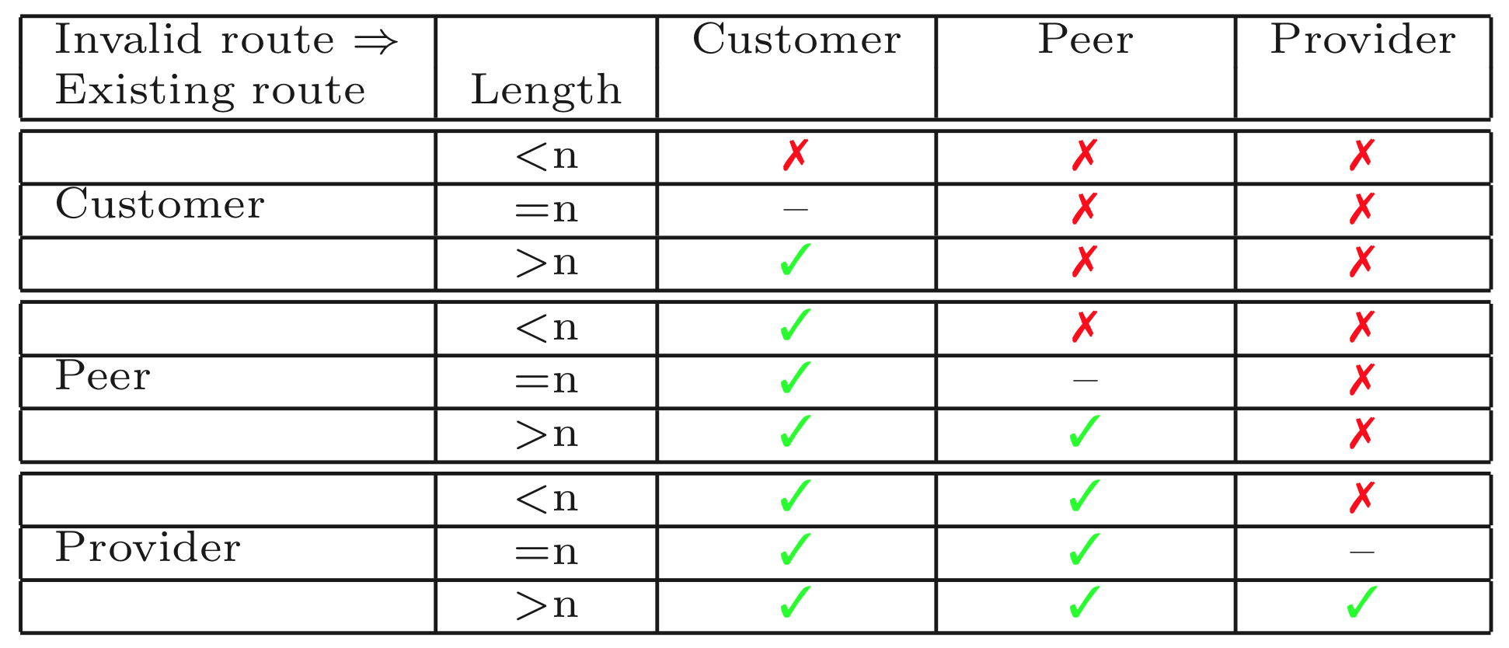
BGP前缀劫持：影响范围分析 [A Study of Prefix Hijacking and Interception in the Internet SIGCOMM07]
当一个AS同时收到了“虚假路由”和“真实路由”，将根据客户优先+短路径策略来决定采用哪一个路由，具体结果如下表：（n为虚假路由长度）
HIT ComNet-II

Slide 33
BGP路由泄露(Leak)：示例
路由泄露：违背路由策略，“泄漏”有效的路由信息
AS7违背无谷模型，将来自AS4的路由消息“泄露”给AS5
根据客户优先策略，AS5和AS2选择了经过AS7的路由
若AS4对入界流量进行过滤，只允许源地址为AS7起源的流量，则导致路由黑洞
AS1
AS2
AS3
AS4
AS5
AS6
AS7
10.0.0.0/16
HIT ComNet-II

Slide 34
BGP路由泄露：分析
违背无谷模型：向Provider/Peer泄露来自其他Provider/Peer的路由
向谁“泄露”路由意味着为谁提供流量传递服务，从而截获流量
具体效果依赖于“存在的路由”和“泄露路由”哪一个更优
1
2
C2P
4
3
7
P2P
5
8
P2C
6
9

Slide 35
路由泄露实例：Moratel事故
2012年11月6日，印尼的本地ISP Moratel向其提供商PCCW（盈科电讯）泄露了Google的一个前缀，导致大量流量流向Moratel，使得Moratel网络瘫痪，形成路由黑洞
8.8.8.0/24
15169
AS4436
nLayer
AS3491
PCCW
AS15169
Google
8.8.8.0/24
23947 15169
AS23947
Moratel

Slide 36
BGP前缀窃听：示例
窃听：攻击者通过改变路由使自己位于通信路径上
AS5通过向AS4声明10.0.0.0/16劫持该前缀
AS4和AS7通往被劫持前缀的路由经过AS5
注意路由是非对称的，
被窃听的是通往目标前缀的流量
AS1
AS2
AS3
AS4
AS5
10.0.0.0/16 AS5 AS6
AS6
AS7
10.0.0.0/16
HIT ComNet-II

Slide 37
前缀劫持实例：中国电信事故
2010年4月8日，中国电信由于配置错误劫持了15%的网络前缀
66.174.161.0/24
3356 6167 22394 22394
AS7018
AT&T
AS3356
Level3
66.174.161.0/24
4134 22724 22724
AS6167
Verizon Wireless
AS4134
China Telecom
AS22724
China Telecom
AS22394
Verizon Wireless

Slide 38
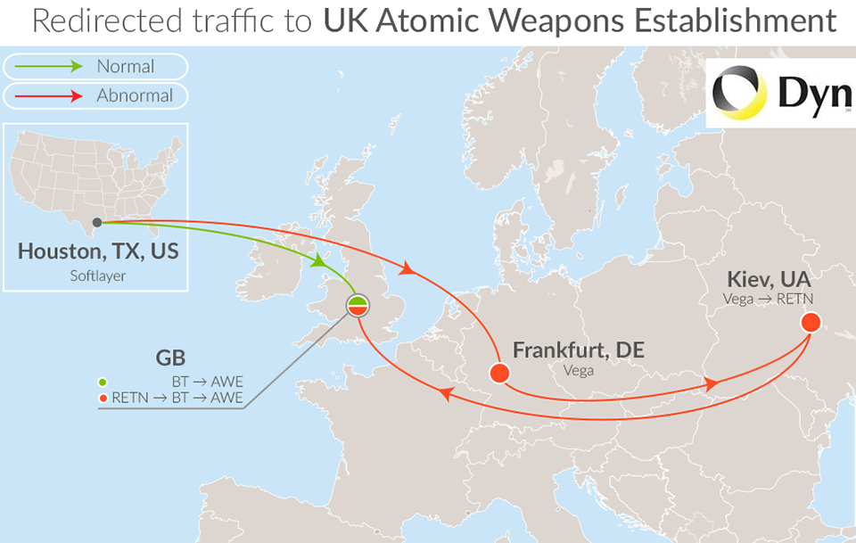

Slide 39
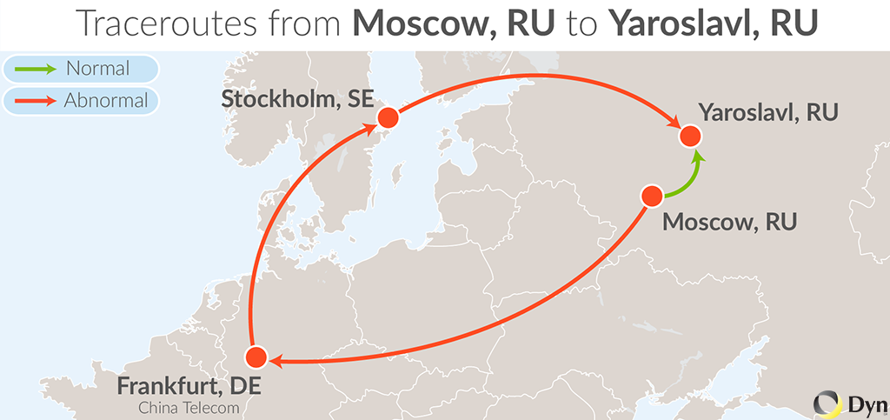

Slide 40
BGP前缀窃听：分析
攻击者如何在不影响目标网络可达性的情况下，窃听尽可能大范围？
任务1：攻击者若要实现窃听，必须令邻居通往目标前缀的路由经过攻击者
方法：满足前缀劫持条件，让“经过攻击者路由”优于“已存在的路由”。
任务2：利用另外的“通往目标前缀的路由”，该路由与受影响路由无重合
方法：向受害邻居声明 “通往目标前缀的路由”，该路由上的AS都不会采纳该路由，因而不会受该声明影响。
一种实现前缀窃听的简单可行方法：向Provider或Peer进行“路由泄露”
HIT ComNet-II

Slide 41
BGP路由异常检测方法与局限性
从多个AS的BGP路由器收集BGP路由更新消息，与历史信息比较分析
以下情况可能是异常：
多起源(MOAS，Multiple Origin AS)前缀：同一个前缀由多个不同起源AS声明
然而，多个Provider可能同时声明同一个无独立AS号的Multihoming网络的前缀，或者做路由聚合时忽略了小于/24的前缀的起源AS
或者，一个AS可能更换了Provider
一条路由不是无谷的：这意味着路径是伪造的，或者存在路由泄露
然而，无谷模型是对现实的一种抽象，并非100%符合，例如两个AS在不同地区的关系可能不同，据说中国电信在中国地区是其他Tier1 ISP的Provider，在国外是Customer
或者，已有链接发生了问题，路由切换到用于备份的隐藏链接上，该链接之前未出现过
BGP路由和由traceroute发现的路径之间存在显著不同
然而，攻击者可以篡改IP头部的TTL值，增加TTL以“跳过”攻击者的网络，或者伪造应答包的源IP地址
另外，由于多种原因，BGP路由与实际traceroute经过路由可能不同
“异常”是相对的，任何对策都无法完全区别出“异常”和“正常”

Slide 42
3.RPKI与BGPsec

Slide 43
基于密码学的BGP安全方案
从体系结构上看，BGP安全的关键在于保护信息的完整性和真实性
起源验证(Origin Authentication)：保护前缀和起源AS的对应关系
例如，RPKI（Resource PKI）[RFC6480~RFC6493, RFC7128]
路径验证(Path Authentication)：保护整条路径
例如，BGPsec [draft-ietf-sidr-bgpsec-protocol-13]
https://datatracker.ietf.org/doc/draft-ietf-sidr-bgpsec-protocol/
其他BGP安全方案参考[A Survey of BGP Security Issues and Solutions PIEEE 10]
HIT ComNet-II

Slide 44
密码学哈希函数
消息001001010101010100101001001010100101101010010100
哈希函数
哈希值
001101010001
哈希函数：输入任意长度数据，压缩输出固定长度数据
抗冲撞(Collision resistance): It is hard to find (x, x′), x′ ≠ x such that H(x) = H(x′)
单项函数(one-way)：给定H(x) , 难以获得x
应用：
消息摘要(digest)：哈希函数将消息与哈希值绑定在一起，已知消息的哈希值，可检测获得消息是否被改动
可先隐藏消息，之后验证（承诺协议）
将消息压缩（减小），提高后续处理性能

Slide 45
加盐(Salted)哈希函数
消息001001010101010100101001001010100101101010010100
哈希函数
哈希值
001101010001
Salt
通常情况下，有意义的消息都是有规律的（随机性不足）
字典攻击：攻击者构造一个包含常见消息的字典，预先计算字典中消息的哈希值。当获得一个未知消息的哈希值时，在字典中查询该哈希值，从而得到对对应消息
盐(salt)：一个非保密的随机串，用于增加消息的随机性
加盐哈希函数：在消息中加入salt，增加消息随机性
对抗字典攻击：预先构造的字典无效，攻击者需重新根据salt计算整个字典

Slide 46
数字签名(Digital Signature)
私钥
公钥
消息是否真实？
消息
00110101010001
签名
签名
算法
验证
算法
数字签名:
秘钥生成：签名者生成一对公钥和私钥，私钥需要保密
签名：签名者以消息和私钥为输入，输出签名
验证：任何人用消息、签名和公钥为输入，可验证签名是否由消息和私钥产生
数字签名实现了信息真实性、完整性、不可抵赖性：
真实性(Authentication)：证明消息源是私钥的拥有者
完整性(Integrity)：证明消息未被篡改
不可抵赖(Non-repudiation)：消息源不能否认发送过消息
为提高签名和验证效率，先将消息经过哈希函数压缩
问题：如何安全地获得公钥？

Slide 47
数字证书(certificate)
PK_{Alice}
CA
PK_{Alice}的
真实性？
Alice
Bob
PK_{CA}
SK_{CA}
数字证书：证明一个公钥所有权：Alice’s PK is PK_{Alice}
证书权威(CA)：Alice和Bob都相信的可信第三方
Alice：将PK_{Alice}发送给CA，获得CA签名的证书
Bob：收到证书后，用PK_{CA}验证证书，确认PK_{Alice}的真实性

Slide 48
公钥基础设施(PKI)提供认证链
Trust Anchor
SK_{A}
SK_{B}
SK_{C}
PK_{A}
PK_{B}
PK_{C}
PK_{D}
PKI：一套提供基于数字签名的公钥认证的软硬件集合
认证链：以一个公钥为起点(信任锚，Trust Anchor)，对下一个公钥证书进行认证，被认证的公钥用来对再下一个证书进行认证，如此认证下去
PKI中只需要安全发布信任锚，就可以实现所有其他公钥的安全发布

Slide 49
RPKI
基于IP地址/ASN分配结构建立PKI
绑定“标识符资源和所有者的公钥”
RIRs: APNIC
RIPE AfriNIC
ARIN LACNIC
IANA
12.0.0.0/8
AT&T
202.0.0.0/7
APNIC
210.0.0.0/7
AS7018
TELSTRA
JPNIC
211.120.0.0/12
12.0.0.0/8
202.12.128.0/18
SONY
211.120.132.0/22
AS1221
202.12.128.0/18
AS2527
HIT ComNet-II
211.120.132.0/22

Slide 50
RPKI体系结构
RPKI采用支持IP地址和AS号[RFC3779]的X.509 PKI证书[RFC5280]
三个组件：
RPKI：在IP地址/自治域号空间(资源Resource)分配的层次化结构上建立PKI
ROA：Route Origination Authorizations (ROAs)绑定“资源标示符和资源拥有者的公钥”，而不包括资源拥有者的身份，因此，provide authorization, but not authentication
REPO：一个分布式信息库系统，负责保存PKI对象和ROA对象
REPO间通过Rsync同步
IAB对RPKI的评论
1. the RPKI should have a single authoritative trust anchor
2. this trust anchor should be aligned with the registry of the root of the allocation hierarchy
HIT ComNet-II

Slide 51
RPKI应用场景
Router A
BGP
Updates
1.2.3.0/24
AS6789
ROA
1.2.3.0/24
AS6789
ROA
1.2.3.0/24
AS6789
RPKI
REPO
Validator
(Cache)
Router B
(Relying Party)
rsync
RPKI-RTR
起源是否真实？

Slide 52
RPKI主要概念
Allocate：将对资源的监管转移给中间组织
IANA
Trust Anchor
Trust Anchor
Certificate Issuer：证书发布者发放RC(资源证书)
APNIC
210.0.0.0/7
授权(Delegate)：通过发放RC来转移对资源的监管
JPNIC
211.120.0.0/12
RC：资源证书，绑定公钥和资源
CA 证书：证书内公钥对应私钥可签发其他证书
Assign：将对资源的监管转移给末端组织
SONY
211.120.132.0/22
End-entity (EE) certificate：证书内公钥对应的私钥不能签发其他证书
AS2527
ROA：Route Origination Authorizations, 路由起源授权，授权一个AS声明一个前缀
211.120.132.0/22
52

Slide 53
ROA
ROA：IP地址范围，一个ASN，最大前缀长度
发布ROA：
创建包含被认证前缀的EE证书（公钥和前缀）
构造ROA负载，包括EE证书中的前缀和AS号
用EE证书中公钥所对应的私钥对ROA签名
将EE证书和ROA上传到REPO系统
AS 0 ROA：前缀不可全球路由，例如192.168/16
CA私钥
EE公钥
EE私钥
EE证书
ROA
AS2527
211.120.132.0/22
211.120.132.0/22

Slide 54
REPO及所存储数据
目的：一个分布式REPO存储签名对象，提供给LIR/ISP来验证所有ROA
一个CA的REPO数据库：
manifest（清单）：REPO中所有签名对象的列表（除清单之外），清单的签名被包含在一个EE证书中
(1) 清单号（数字递增）
(2) 发布时间
(3) 下一次计划更新时间
(4) 一个文件和哈希值对的列表.
所有RC：CA和EE证书
CRL(证书召回列表)
ROA
理想情况下，每个RIR维护本地区内所有实体的PKI数据。
54

Slide 55
Trust Anchor Locator
An rsync URI [RFC5781],
A <CRLF> or <LF> line break, and
A subjectPublicKeyInfo [RFC5280] in DER format [X.509], encoded in Base64
SubjectPublicKeyInfo ::= SEQUENCE {
algorithm AlgorithmIdentifier,
subjectPublicKey BIT STRING }
一个TAL例子：
rsync://rpki.example.org/rpki/hedgehog/root.cer
MIIBIjANBgkqhkiG9w0BAQEFAAOCAQ8AMIIBCgKCAQEAovWQL2lh6knDx
GUG5hbtCXvvh4AOzjhDkSHlj22gn/1oiM9IeDATIwP44vhQ6L/xvuk7W6
Kfa5ygmqQ+xOZOwTWPcrUbqaQyPNxokuivzyvqVZVDecOEqs78q58mSp9
nbtxmLRW7B67SJCBSzfa5XpVyXYEgYAjkk3fpmefU+AcxtxvvHB5OVPIa
BfPcs80ICMgHQX+fphvute9XLxjfJKJWkhZqZ0v7pZm2uhkcPx1PMGcrG
ee0WSDC3fr3erLueagpiLsFjwwpX6F+Ms8vqz45H+DKmYKvPSstZjCCq9
aJ0qANT9OtnfSDOS+aLRPjZryCNyvvBHxZXqj5YCGKtwIDAQAB

Slide 56
REPO Publication Point(发布点)
Authority Information Access
证书A
Subject Information Access
AIA
SIA
A的Repo目录
与清单
证书B
证书C
AIA
CRLDP
CRLDP
AIA
SIA
SIA
CRL
B的Repo目录
与清单
C的Repo目录
与清单

Slide 57
RPKI-RTR
路由器从ROA缓存中获得所需ROA信息，通过TCP，TLS，SSH等协议传输
路由器启动后执行协议的过程：
Cache Router
~ ~
| <----- Reset Query -------- | R requests data (or Serial Query)
| |
| ----- Cache Response -----> | C confirms request
| ------- IPvX Prefix ------> | C sends zero or more
| ------- IPvX Prefix ------> | IPv4 and IPv6 Prefix
| ------- IPvX Prefix ------> | Payload PDUs
| ------ End of Data ------> | C sends End of Data
| | and sends new serial
~ ~

Slide 58
RPKI示例：
$ whois -h whois.bgpmon.net 186.0.0.0
Prefix: 186.0.0.0/18
Prefix description: UNE-ETP
Country code: CO
Origin AS: 13489
Origin AS Name: EPM Telecomunicaciones S.A. E.S.P.,CO
RPKI status: ROA validation successful
First seen: 2011-11-05
Last seen: 2015-02-28
Seen by #peers: 227
$ whois -h whois.bgpmon.net " --roa 13489 186.0.0.0/18"
0 – Valid
ROA Details
Origin ASN: AS13489
Not valid Before: 2014-09-29 03:00:00
Not valid After: 2016-09-29 03:00:00 Expires in 1y212d2h58m1.60000000149012s
Trust Anchor: repository.lacnic.net
Prefixes: 190.128.64.0/18 (max length /18)
2803:d80::/28 (max length /28)
190.151.192.0/18 (max length /18)
190.128.0.0/18 (max length /19)
201.236.224.0/19 (max length /19)
201.236.192.0/19 (max length /21)
191.98.0.0/17 (max length /17)
186.0.0.0/17 (max length /18)

Slide 59
RPKI优缺点
优点：
不改变BGP，路由不需要在线密码学计算
前缀劫持检测
有效激励：AS为了避免自己的前缀被劫持，原因采用RPKI
挑战：
RPKI本身成为最大弱点（被攻击，错误配置，故障）
RPKI可以被不改变起源AS的攻击绕过，例如声明较短路径，或伪造路径

Slide 60
RPKI环境搭建
互联网域名管理技术国家工程实验室 技术白皮书
《RPKI 测试环境搭建》
http://cnnic.cn/gjymaqzx/aqzxwxbz/201501/W020150126452074581246.pdf

Slide 61
BGPsec
BGPsec依赖于RPKI
BGP更新消息中一条路径上的每个AS对自己的路由声明做签名
IANA
RIR1
RIR2
AS1
AS2
AS3
1.2.3.0/24
1.2.3.0/24 AS2 AS1
1.2.3.0/24 AS3 AS2 AS1
验证
1.2.3.0/24 AS3 AS2 AS1
1.2.3.0/24 AS2 AS1
得到
1.2.3.0/24 AS2 AS1
1.2.3.0/24 AS2 AS1

Slide 62
BGPsec_Path格式：
BGPsec更新消息：用一个可选属性 BGPsec_Path 替代 AS_Path
Secure_Path Len
AS Number (4 octets)
Secure_Path Segment
pCount (1 octet)
Signature_Block Length
Flags (1 octet)
Algorithm Suite Id.
Signature Segments
Subject Key Id (20 octets)
Signature Length (2 octets)
Signature
一一对应
1或2个Signature block，用于新旧算法兼容
RPKI中证书SKI

Slide 63
签名内容1：当起源一个新路由
Target AS Number (4 octets)
Origin AS Number (4 octets)
pCount (1 octet)
Secure_Path
Flags (1 octet)
Algorithm Suite Id. (1 octet)
AFI (2 octets)
SAFI (1 octets)
MP_REACH_NLRI
NLRI Prefix (variable)

Slide 64
签名内容2：当传递一个路由
Target AS Number (4 octets)
Signer’s AS Number (4 octets)
pCount (1 octet)
Secure_Path
Flags (1 octet)
Most Recent Sig Field

Slide 65
处理BGPsec更新消息
检查BGPsec_Path语法正确性
检查Secure_Path片段
检查每个Secure_Path片段有一个对应的Signature片段
检查消息中不包含AS_PATH属性
若更新消息不是来自AS confederation的，检查确保Secure_Path片段中不包含Confed_Sequence标记
若更新消息应该来自一个pCount≠0的对等体，则检查确保最近加入的Secure_Path片段中pCount≠0
检查Signature片段
通过RPKI获得验证签名所需的有效的（AS号，SKI，公钥）三元组
计算被签名内容的摘要
以签名、公钥、摘要作为输入，用指定算法来验证签名
RPKI：
获得ROA来验证前缀起源(AS号与IP地址前缀)的真实性
Router Certificates：证明路由器可以代表一个AS，及其公钥

Slide 66
BGPSEC优缺点
优点：
阻止路径伪造，BGPSEC对AS间链接做签名
挑战：
需要在线签名，路由器必须签名和验证路由更新消息
缺乏部署激励：BGPSEC不会起作用，除非所有AS都部署

